Slide 1
顧客価値経営フォーラムin埼玉
参加費：無料
懇親会費：実費
２０２５年５月２８日（水）１３：３０開演
会員でない方も大歓迎！
埼玉県経営品質賞表彰式
埼玉県経営品質賞の素晴らしさを見に来てください。
埼玉県経営品質賞 知事賞
株式会社デリモ
代表取締役社長 栗田慶太郎
草加市 惣菜製造業
埼玉県経営品質賞 推進賞
あおき企画株式会社
代表取締役 髙橋 豊
本庄市 介護
埼玉県経営品質賞 推進賞
ディーエスピー株式会社
代表取締役 都丸 中
志木市 物流サービス、情報サービス
１３：３０ | 埼玉県経営品質賞表彰式 知事賞：株式会社デリモ 推進賞：あおき企画株式会社、ディーエスピー株式会社 プレゼンター：埼玉県産業労働部 賞委員長 坂井 貴文（国立大学法人埼玉大学 学長）
１４：１０ | 受賞報告：株式会社デリモ 代表取締役社長 栗田慶太郎
１５：１０ | あおき企画株式会社 代表取締役 髙橋 豊
１５：３０ | ディーエスピー株式会社 代表取締役 都丸 中
１５：５０ | 休憩
１６：００ | 座談会： 株式会社デリモ 代表取締役社長 栗田慶太郎 あおき企画株式会社 代表取締役 髙橋 豊 ディーエスピー株式会社 代表取締役 都丸 中 コーディネーター：埼玉県経営品質賞判定委員 寺沢 俊哉
１６：５０ | 連絡事項
１７：００ | 終了
１７：３０ | 懇親会：やきとり家すみれ浦和店
主催：埼玉県経営品質協議会 後援：さいたま商工会議所

Slide 2
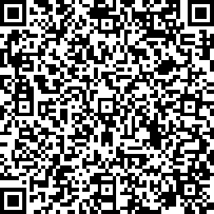
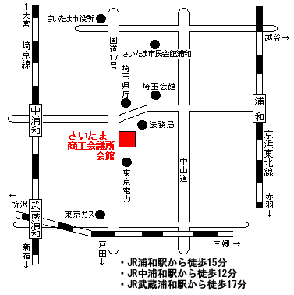
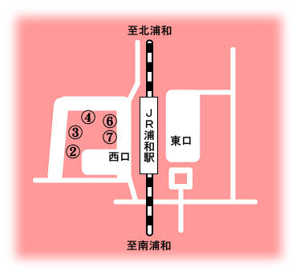
『顧客価値経営フォーラムin埼玉』申込書
◇申込方法 ：下記お申込書にご記入の上、 FAX（048-643-2720）にてお申込み下さい。
QRコードからもお申し込みいただけます。
◇申込期限 ：202５年5月２１日（水）
◇参 加 費 ：無料
◇お問合せ先：埼玉県経営品質協議会事務局 松岡
さいたま市大宮区桜木町1-7-5ｿﾆｯｸｼﾃｨﾋﾞﾙ8Ｆ （さいたま商工会議所内）
TEL ０４８-６４１-００８４ FAX ０４８-６４３-２７２０
浦和駅バス乗り場案内
「浦和駅西口バス停」発、
「県庁前バス停」通過バスのご案内
お 申 込 書
５/２８（水）「顧客価値経営フォーラムin埼玉」
埼玉県経営品質協議会事務局 行 （FAX ０４８-６４３-２７２０）
会社名：
住 所 〒
TEL： FAX：
①参加者名 役職名 懇親会参加・不参加
②参加者名 役職名 懇親会参加・不参加
③参加者名 役職名 懇親会参加・不参加
連絡先e-mail
※懇親会参加・不参加のいずれかに○をお願いいたします。（懇親会参加費は５,000円を予定しています） ※４名以上ご参加の場合は本紙をコピーしていただくか、欄外にご記入願います
どちらかに〇を
どちらかに〇を
どちらかに〇を

